Slide 1
Тема 1: ЗАГАЛЬНА ХАРАКТЕРИСТИКА УПРАВЛІННЯ ПРОЕКТАМИ

Slide 2
План:
1. Історія розвитку управління проектами.
2. Поняття та класифікація проектів.
3. Сутність системи управління проектами, її елементи.
4. Цілі й процеси в управлінні проектами. Принципи та функції управління проектами.
5. Проекти економічного і соціального розвитку України, які підтримуються міжнародними фінансовими організаціями.

Slide 3
1. Історія розвитку управління проектами
Управління проєктами практикувалося з початку виникнення цивілізації. До 1900 року творчі архітектори та інженери управляли інженерними проєктами самотужки. Наприклад, Вітрувій (1 століття до н. е.), Кристофер Рен (1632–1723), Томас Телфорд (1757 — 1834) та Ісамбард Кінгдом Брюнель (1806 −1859). З 1950 року організації почали систематично використовувати інструменти та техніки проєктного управління для керування складними проєктами.
Як наука, управління проєктами виникло з декількох прикладних наук, таких як будівництво, інженерія та оборонна діяльність.Засновником проєктного управління вважають Генрі Ґанта, якого називають батьком технік планування та контролю.Він відомий завдяки використанню діаграми Ганта, як інструменту управління проєктами. Також засновником проєктного управління вважають Анрі Файоль, завдяки створенню ним 5 функцій управління, що формують засади знань управління проєктами та програмами.Гант та Файоль були прихильниками теорій з наукового управління Фредерика Вінслов Тейлора. Його робота — це попередник сучасних інструментів управління проєктами, включаючи декомпозицію робіт та розподілення ресурсів.
1950-ті розпочали епоху сучасного проєктного управління. Управління проєктами почали визнавати, як окремий напрям, що виник з науки про управління.
Зародження управління проектами як самостійної дисципліни припа­дає на 30-і роки минулого століття і пов’язане з розробкою спеціальних методів координації інжинірингу великих проектів у США: авіаційних в US Air Corporation та нафтогазових у відомій фірмі Exxon. Початок суча­сної концепції управління проектами (УП) сформувався в середині 50-х років в США і в 60-х роках почав розвиватися на Заході. Саме в силу іс­торичної необхідності за останні 70 років управління проектами або проект-менеджмент (анг. Project Management) сформувалось як самостійна професійна сфера, як комплексна дисципліна, яка дозволяє здійснювати проекти різного роду та масштабів за допомогою спеціальних методів.

Slide 4
2. Поняття та класифікація проектів
Під проектом розуміють комплекс науково-дослідних, проектно- конструкторських, соціально-економічних, організаційно-господарських та інших заходів, пов’язаних ресурсами, виконавцями та термінами, відповідно оформлених і направлених на зміну об’єкта управління, що забезпечує ефективність розв’язання основних завдань та досягнення від­ повідних цілей за певний період. Кінцевими цілями проектів є створення та освоєння нової техніки, технології та матеріалів, створення нового бізнесу, соціальний ефект та інше, що сприяє розвитку та виходу кінцевого продукту, роботи, послуги.
Проект — це задум (завдання, проблема) та необхідні засоби його реалізації з метою досягнення бажаного економічного, технічного, технологічного чи організаційного результату.

Slide 5
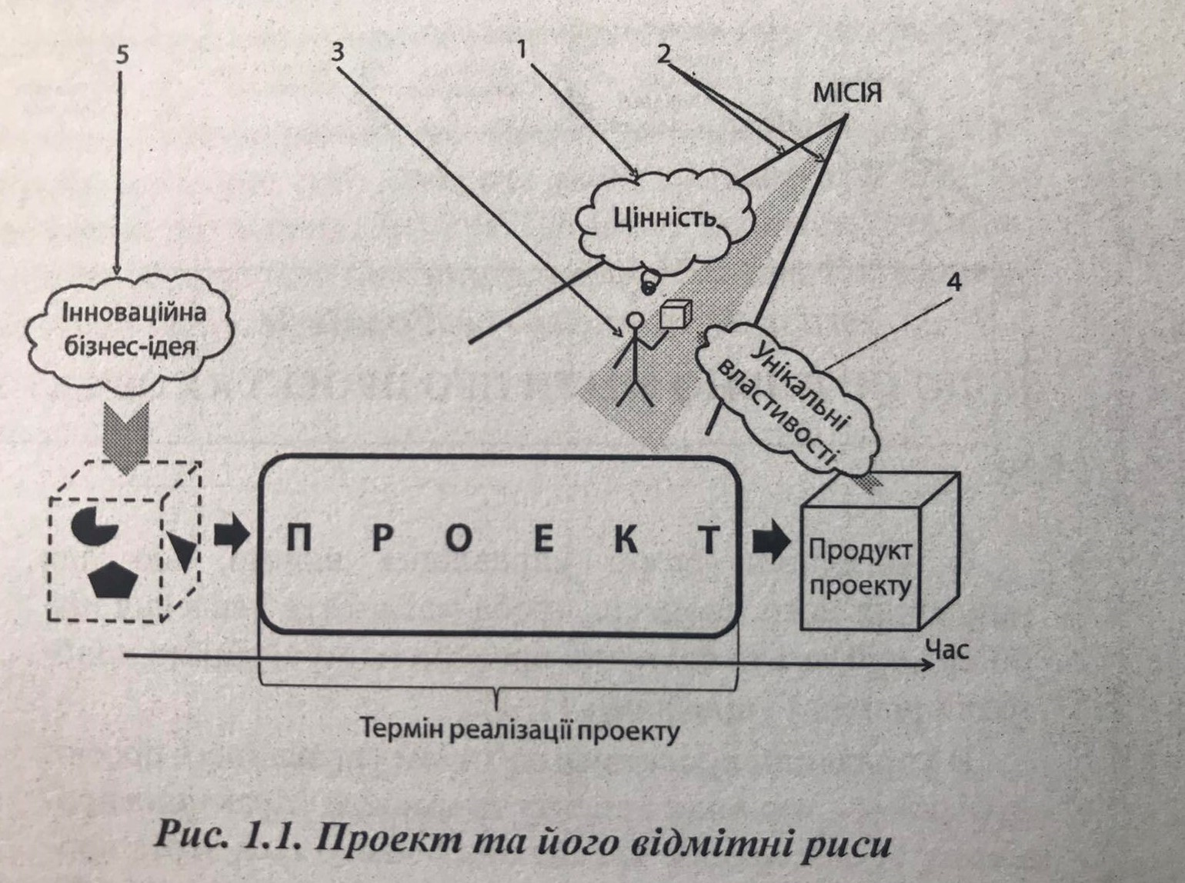

Slide 6
Менеджер проєкту — це фахівець у сфері управління проєктами. Менеджер проєкту може бути відповідальним за планування, виконання та завершення будь-якого проєкту, зазвичай в будівельній галузі, прокладанні кабельних мереж, телекомунікаціях або розробці програмного забезпечення. У галузях виробництва та надання послуг також існують менеджери проєктів.
Менеджер проєкту — це особа відповідальна за виконання визначених завдань проєкту. Головними завданнями менеджера проєктів є визначення чітких та реалізовних завдань проєкту, визначення вимог до проєкту та управління трьома обмеженнями проєкту: вартістю, часом, межами та обсягом завдань.
Менеджер проєкту досить часто є представником замовника і має визначити та сформулювати чіткі потреби / вимоги замовника, базуючись на знаннях про організацію, яку він представляє. Вміння використовувати внутрішні процедури підрядника та створювати тісні зв'язки з призначеними представниками замовника є життєво необхідним для забезпечення виконання ключових завдань щодо ціни, часу реалізації, якості та задоволення вимог замовника.

Slide 7
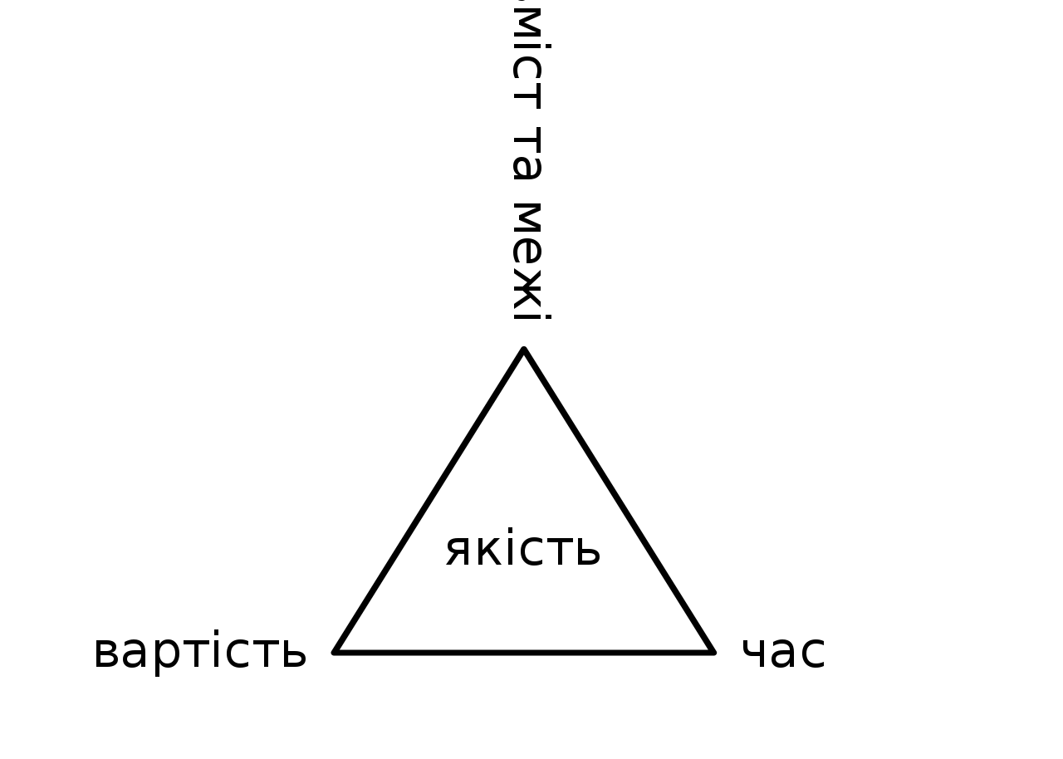
ТРИКУТНИК УПРАВЛІННЯ ПРОЄКТАМИ
Як будь-яке починання, проєкт виконується та завершується відповідно до певних обмежень. Традиційно такими обмеженнями вважаються «зміст та межі» (англ. Scope), «час» (англ. Time) та «вартість» (англ. Cost). Такі обмеження отримали назву «Трикутник управління проєктами», де кожна сторона є певним обмеженням. Одна сторона трикутника не може бути змінена, щоб не вплинути на інші сторони. Подальше уточнення обмежень відділяє «якість» (англ. Quality) чи «продуктивність» впровадження проєкту від «змісту та меж» і перетворює якість в четверте обмеження.
Обмеження за часом — це час, за який необхідно завершити проєкт. Вартість — це розмір бюджету, який виділений на реалізацію проєкту. Обмеження за змістом та межами — це завдання, які мають бути завершені для досягнення кінцевого результату проєкту. Зазначені три обмеження досить часто взаємопов'язані: збільшення меж та обсягів завдань, зазвичай призводить до збільшення часу та вартості, обмежений час може означати збільшення вартості чи зменшення змісту та меж проєкту.
Наука про управління проєктами забезпечує інструменти та методи, що надають змогу команді проєкту (не лише менеджеру проєкту) організувати свою роботу таким чином, щоб виконати вимоги щодо обмежень.

Slide 8
Таблиця 1. Класифікація проектів
Класифікаційна ознака | Види проектів
Мета й характер діяльності | комерційні; некомерційні.
Характер та сфера діяльності | промислові; організаційні; економічні; соціальні; дослідницькі.
Масштаб та розмір проекту | великі; середні; малі.
Ступінь складності | прості; складні; дуже складні
Класифікаційна ознака | Види проектів
Рівень альтернативності | взаємовиключні; альтернативні по капіталу; незалежні; взаємовпливаючі; взаємодоповнюючі
Тривалість проекту | короткострокові; середньострокові; довгострокові.
Склад і структура проекту | монопроекти; мультипроекти; мегапроекти.

Slide 9
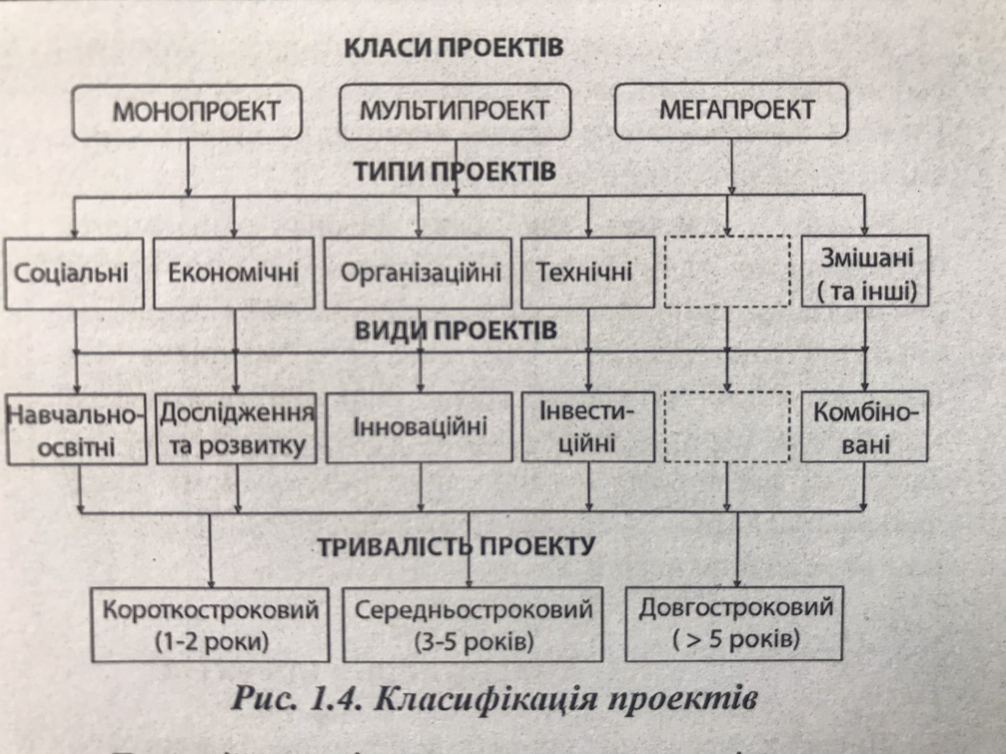

Slide 10
3. Сутність системи управління проектами, її елементи
Управління проектами — це процес управління командою, ресурсами проекту за допомогою спеціальних методів та прийомів з метою успішного досягнення поставленої мети.
Оточення проекту — це чинники впливу на його підготовку та реалізацію. Тому їх можна поділити на внутрішні й зовнішні.
До зовнішніх належать:
Політичні;
Економічні;
Суспільні;
Правові;
Науково-технічні;
Культурні;
Природні.
До внутрішніх належать чинники, пов’язані з організацією проекту.
Організація проекту є розподілом прав, відповідальності та обов’язків між учасниками проекту.
Учасниками управління проектами є юридичні або/та фізичні особи, які зобов’язані виконати деякі дії, передбачені проектом, та інтереси яких будуть задіяні при реалізації проекту.

Slide 11
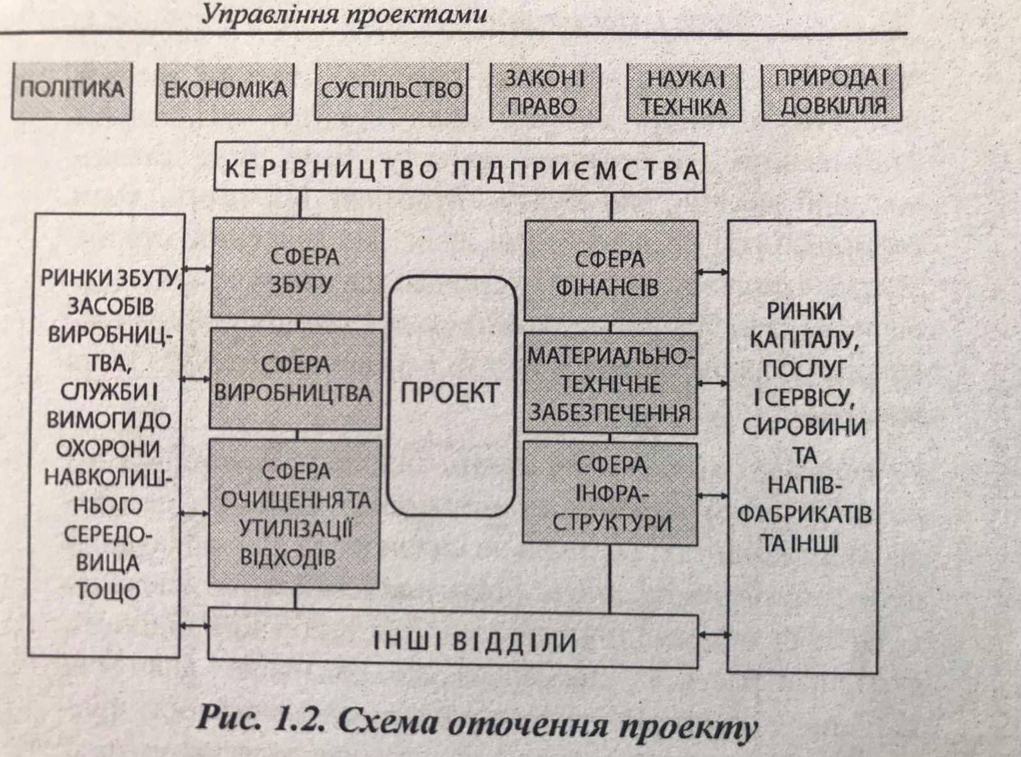

Slide 12
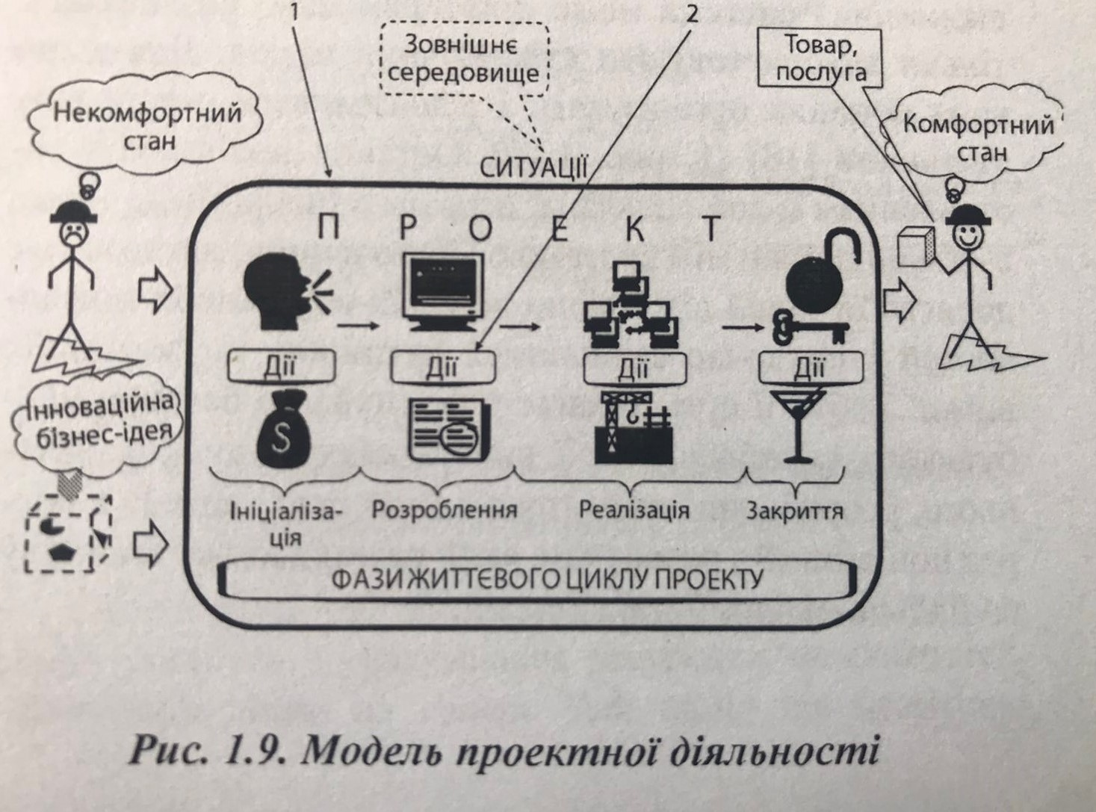

Slide 13
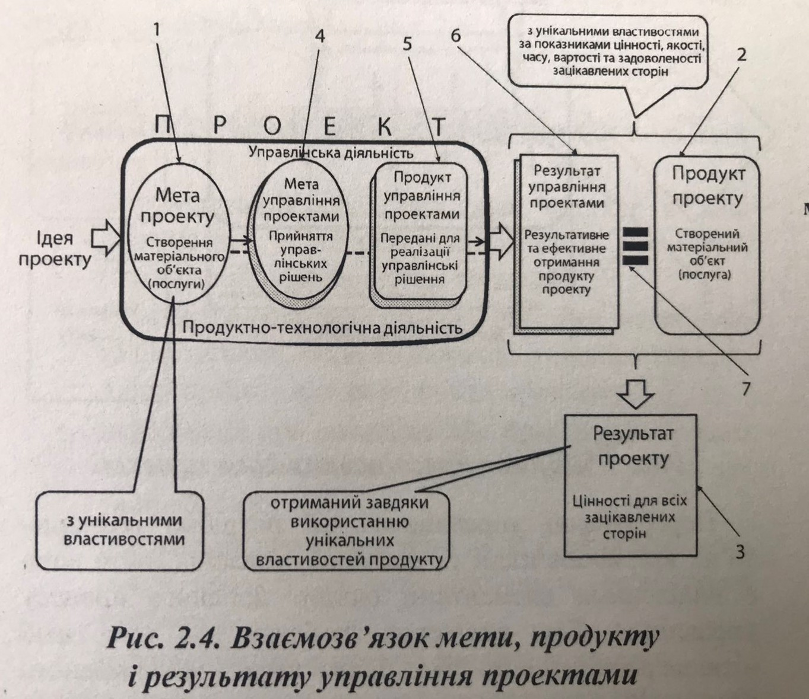

Slide 14
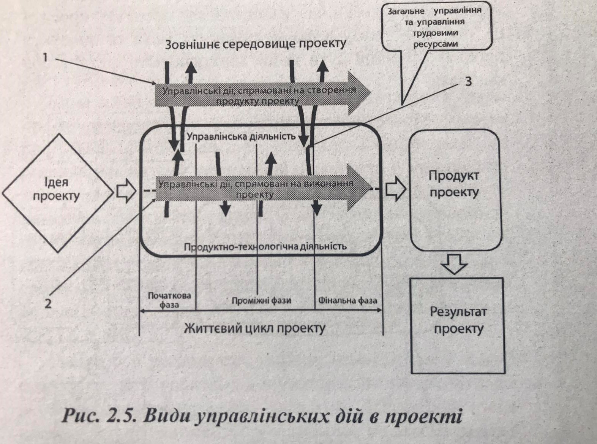

Slide 15
4. Цілі й процеси в управлінні проектами. Принципи та функції управління проектами
Ціль проекту — це бажаний результат діяльності, який намагаються досягти за певний проміжок часу при заданих умовах реалізації проекту.
Сам процес описання цілей має такі складові:
Результати проекту
1. Предмет проекту;
2. Економічна ефективність проекту.
Реалізація проекту
1. Терміни реалізації проекту;
2.Ресурси, що будуть використані.

Slide 16
Основними принципами управління проектами є:
Ціленаправленість;
Системність;
Комплексність;
Забезпеченість;
Пріоритетність;
Економічна безпека заходів.
Життєвий цикл проекту — це час від моменту його задуму до мо­менту ліквідації.

Slide 17
Традиційний метод поділу на етапи передбачає визначення послідовності дій, що мають бути завершені. В «традиційному методі» можливо визначити 5 складових проєкту (4 етапи та контроль) розвитку проєкту:
Типові етапи виконання проєкту
Ініціювання
Планування та розробка
Виконання та впровадження
Моніторинг та контроль
Завершення
Не всі проєкти проходять кожен з етапів; проєкт може бути припинений до його завершення. Деякі проєкти не мають етапів структурованого планування та/або моніторингу. Деякі проєкти проходять стадії 2, 3, 4 або декілька разів.
Багато галузей використовують варіації зазначених етапів. Наприклад, будівельні проєкти зазвичай проходять через приблизно такі етапи: Попереднє планування, Концептуальне проєктування, Схематичне проєктування, Розробка проєкту, Будівельні креслення (або Договірні документи) та Управління будівництвом.
В розробці програмного забезпечення цей підхід відомий під назвою, дослівно, «модель водоспаду», (англ. waterfall model), наприклад, друга група завдань виконується після першої в лінійній послідовності. Для «моделі водоспаду» використовуватимемо назву «послідовна модель». З метою адаптації послідовної моделі при розробці програмного забезпечення багато організацій використовують методологію Раціональних уніфікованих процесів (англ. Rational Unified Process - RUP).
RUP не вимагає та однозначно не вказує на необхідність використання послідовної моделі. Використання послідовної моделі управління проєктами ефективне для невеликих, визначених проєктів, але для більш великих, невизначених та нових проєктів зазначена модель часто призводить до негативних результатів. «Конус невизначеності» (англ. Cone of Uncertainty) пояснює таке явище тим, що планування, яке виконується на початкових етапах проєкту є не ефективним через значний ступінь невизначеності. Це особливо актуально для розробки програмного забезпечення, оскільки така розробка часто є новим продуктом. В проєктах, де вимоги не були завершені і можуть змінюватися, використовується управління вимогами з метою розробки точного і повного визначення поведінки програмного забезпечення, що може бути базисом для його розробки. Тоді як визначення можуть змінюватися в залежності від галузі, фактичні етапи зазвичай відповідають загальним крокам вирішення проблем (англ. problem solving) — «ідентифікація проблеми, оцінювання варіантів вирішення, вибір шляху вирішення, впровадження та оцінювання».

Slide 18
Ініціювання
Процес ініціювання визначає зміст та межі проєкту. Якщо зазначений етап виконується не в повній мірі, то здебільшого проєкт не буде відповідати вимогам бізнесу. Ключовими контрольними індикаторами для зазначеного етапу є розуміння бізнес середовища та включення усіх необхідних контрольних індикаторів в проєкт. Усі невідповідності, проблемні питання мають бути розглянуті та рішення щодо таких питань мають бути прийняті з метою їх усунення.
Етап ініціювання має містити план, що висвітлює такі питання:
- аналіз бізнес-потреб / вимог в вимірюваних показниках.
- огляд існуючих процесів.
- фінансовий аналіз витрат і доходів, включаючи бюджет.
-аналіз зацікавленими сторонами, включаючи користувачів, працівників підтримки проєкту.
- статут проєкту (project charter) - підсумковий документ ініціації, який включає витрати, завдання, результати та календарний план впровадження.

Slide 19
Планування та розробка
Група процесів планування.
Після етапу ініціювання, проєкт планується з необхідним рівнем деталізації.
Головне завдання - спланувати час, витрати та ресурси з метою адекватної оцінки роботи, яку необхідно виконати, та ефективного управління ризиками протягом впровадження проєкту. Аналогічно групі процесів ініціювання, недостатньо розроблений план значно знижує шанси проєкту успішно завершити поставлені перед ним завдання.
Планування проєкту загалом складається з:
визначення «як планувати?» (наприклад, за рівнем деталізації чи етапами впровадження).
розробки документу, що визначає зміст та межі проєкту.
визначення групи відповідальних, що плануватимуть проєкт.
визначення результатів проєкту та створення структури декомпозиції робіт.
визначення завдань, які необхідно виконати для досягнення цілей проєкту, та логічне послідовне об'єднання таких завдань.
оцінки вимог до ресурсів для забезпечення виконання завдань.
оцінки часу та витрат на виконання завдань.
розробки календарного плану-графіку.
розробка бюджету.
планування ризиків.
отримання формального погодження початку роботи.
Додаткові процеси, такі як планування комунікацій, визначення ролей та рівня відповідальності, закупівель в рамках проєкту, а також проведення попередньої зустрічі учасників проєкту (англ. Kick-off meeting) загалом є рекомендованими.
Для проєктів з розробки нових продуктів, концептуальна розробка продукту може проводитися одночасно з активностями з планування, які можуть допомогти групі з планування, шляхом інформування про визначені результати проєкту та заплановані завдання.

Slide 20
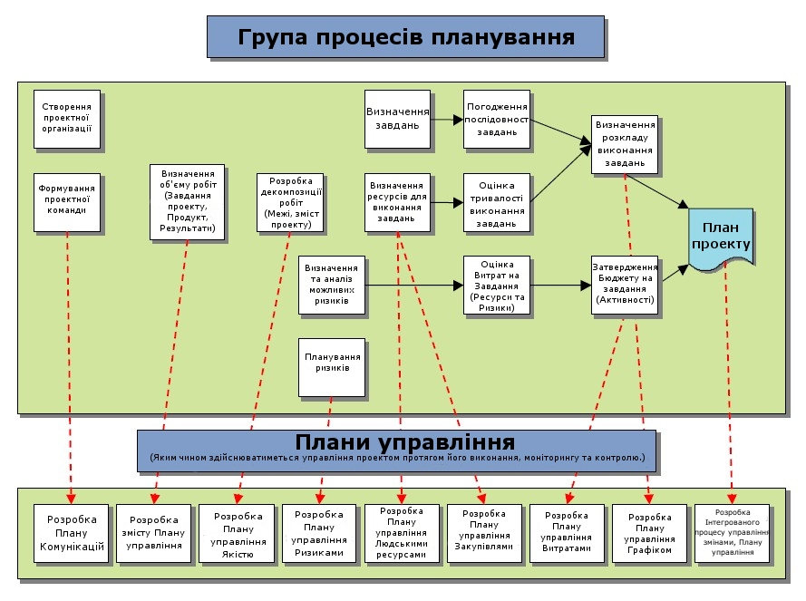

Slide 21
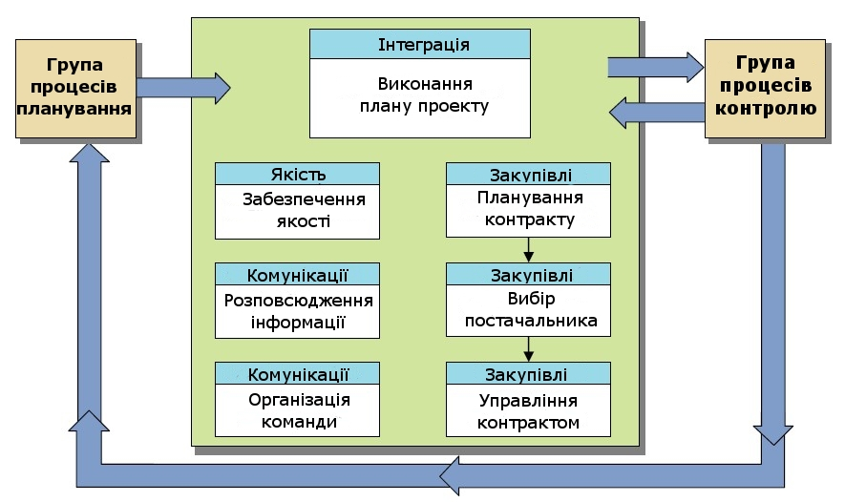
Виконання складається з процесів, необхідних для завершення робіт, визначених в плані проєкту, з метою виконання вимог проєкту.
Процес виконання включає координування людей та ресурсів, одночасно з інтеграцією та виконанням завдань проєкту відповідно до плану управління проєктом.
Результати проєкту є результатами виконання завдань проєкту відповідно до плану проєкту.

Slide 22
Моніторинг та контроль
Моніторинг та Контроль складається з процесів, що виконуються з метою огляду стану виконання проєкту, щоб потенційні проблеми були визначені вчасно і коригуючі дії можливо було виконати, з метою контролю виконання проєкту. Головним здобутком є регулярний огляд та оцінювання процесу виконання проєкту з метою визначення відхилень від плану управління проєктом.
Група процесів моніторингу та контролю.
Моніторинг та контроль включає:
вимірювання поточного виконання завдань проєкту (де ми є зараз?).
моніторинг змінних складових проєкту (зміст та межі проєкту, витрати тощо) в порівнянні до плану управління проєкту та базового плану виконання проєкту (де ми маємо бути?).
визначення коригуючих дій, з метою правильного вирішення відкритих питань та ризиків (Як ми можемо привести фактичний стан виконання до планового виконання?).
вплив на фактори, що можуть призвести до порушення інтегрованого контролю змін, для того щоб лише погоджені зміни впроваджувалися.
В багатоетапних проєктах процеси моніторингу та контролю забезпечують зворотний зв'язок між етапами проєкту, задля забезпечення коригуючих чи превентивних дій з метою приведення проєкту у відповідність з планом управління проєктом.
Підтримка проєкту — це постійний процес, що включає:
постійну підтримку кінцевих користувачів.
виправлення помилок.
оновлення програмного забезпечення.
Цикл моніторингу та контролю.
На цьому етапі, аудитори мають звертати увагу на ефективність та швидкість вирішення проблем користувачів.
Наприклад, протягом впровадження будь-якого будівельного проєкту зміст та межі проєкту можуть змінюватися. Зміни — це нормальна та очікувана частина процесу будівництва. Зміни можуть бути результатом необхідних модифікацій конструкції, відмінностях будівельного майданчика, доступності матеріалів, змін за вимогою підрядної організації, впливом третіх сторін і т. д. Окрім впровадження змін, вони мають бути закріплені в документах, щоб відобразити кінцевий результат. Описаний процес отримав назву Управління змінами (англ. Change management). Зазвичай власник вимагає остаточне документування змін, щоб зафіксувати усі зміни, а іноді, будь-яку зміну, що змінює матеріальні пакети завершеної роботи. Документування здійснюється за допомогою договірних документів, зазвичай, але не обов'язково, обмежуючись кресленнями. Кінцевий продукт такого процесу отримав назву, дослівно, «креслення, як побудовано» (англ. As-built drawing), чи більш спрощено, «Як побудовано» (англ. As built). Вимога щодо надання таких креслень є нормою будівельних договорів. Коли зміни внесені до проєкту, життєздатність проєкту має бути оцінена ще раз. Важливо не втратити початкових цілей та завдань проєкту. Коли усі зміни зібрані, прогнозований результат може не виправдати інвестиції у проєкт.

Slide 23
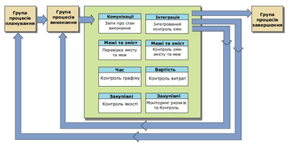

Slide 24
ЗАВЕРШЕННЯ
Завершення включає формальне прийняття проєкту та відповідно його закриття. Проводяться адміністративні активності, включаючи передачу до архіву робочої документації та документування здобутого досвіду.
Цей етап складається з:
- закриття проєкту: завершення усіх активностей у всіх групах процесів з метою формального закриття проєкту або етапу проєкту.
- закриття договору (контракту): завершення та оплата кожного договору, включаючи вирішення будь-яких відкритих питань, та закриття кожного договору, що відноситься до проєкту в цілому або до певного етапу проєкту.

Slide 25
Додатковими функціями, які спрямовані на управління певними об’єктами, є:
управління персоналом або людськими ресурсами;
комунікаціями або інформаційними зв’язками;
управління контрактами та забезпеченням проекту ;
управління ризиком;
управління проектною інтеграцією.

Slide 26
5. Проекти економічного і соціального розвитку України, які підтримуються міжнародними фінансовими організаціями
Починаючи з 1992 року, Світовий банк працює в Україні у тісній співпраці з іншими міжнародними агенціями (Програма розвитку ООН, Європейська Комісія, TACIS, МВФ) та урядами інших країн (включаючи США, Великобританію, Канаду, Німеччину, Японію, Нідерланди, Шве­ цію, Швейцарію). Вже перша позика для України — Позика інституцій- ного розвитку, надана банком у 1993 році, — була підтримана грантовим фінансуванням з боку МВФ, ЄС, Британським фондом “Ноу-Хау”, Ка­ надським агентством міжнародного розвитку.

